Slide 1

Современные тренды развития нейронаучных исследований в образовании
Храмов Александр Евгеньевич
Балтийский федеральный университет им. Иммануила Канта, Калининград

Slide 2
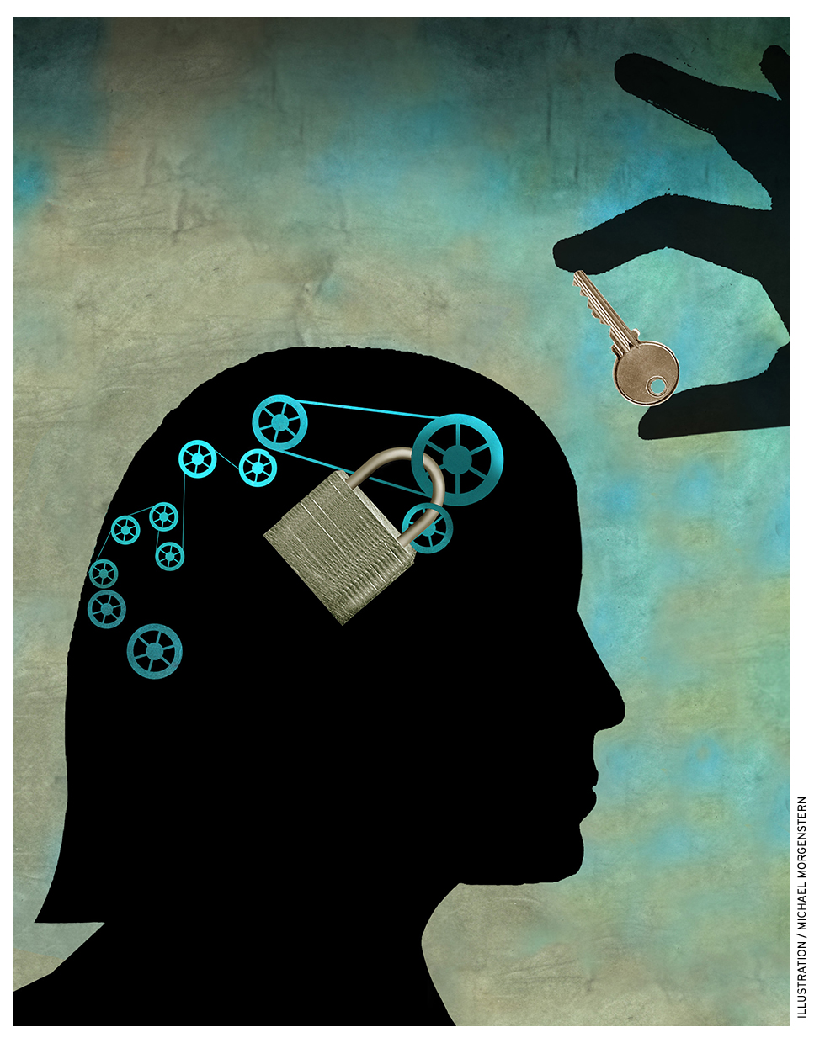
Содержание
Нейронаука в образовании
Почему необходимо привлекать нейронаучные концепции в педагогику и образование?
Основные направления исследований в нейрообразовании
Перспективы нового направления

Slide 3
Нейронаука в образовании (educational neuroscience)
Междисциплинарная область исследований, которая стремится перевести результаты исследований нейронных механизмов обучения в образовательную практику и политику.
Существуют аналогичные области, которые стремятся перевести результаты нейронаучных исследований в право*, экономику** и социальную политику***, опираясь на исследования в области поведенческой регуляции, принятия решений, вознаграждения, эмпатии и морального мышления.
Нейропедагогика также является фундаментальной наукой, которая изучает, как образование изменяет мозг, и каковы механизмы, которые приводят к изменению поведения (или отсутствию такового) посредством образования.
*Brain Waves Module 4: Neuroscience and the law. London: Royal Society, 2011
**Glimcher, P.W., & Fehr, E. Neuroeconomics: Decision making and the brain (2nd edn). London: Elsevier, 2013
*** Brain Waves Module 1: Neuroscience, society and policy. London: Royal Society, 2011

Slide 4
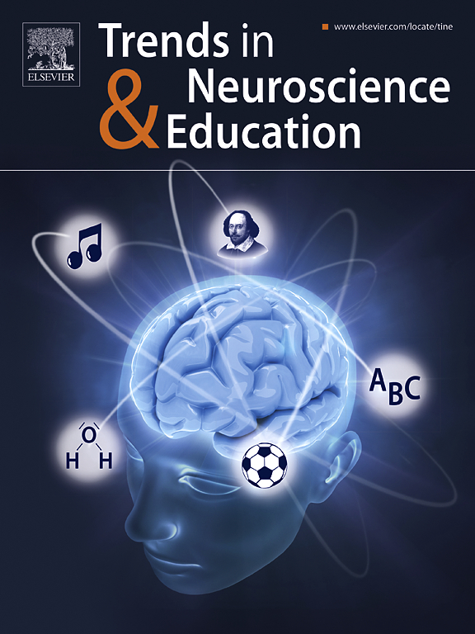
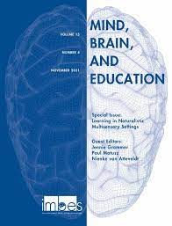
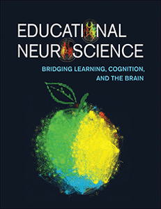
Развитие направления
Thorndike, E.L. (1926). Educational psychology. Volume 1: The original nature of man. PhD thesis, Teachers College, New York.
Новые сообщества и группы:
2004: International Mind, Brain and Education Society (IMBES; www.imbes.org)
2009: the European Association for Research on Learning and Instruction (EARLI) founded a Special Interest Group called ‘Neuroscience and Education’
Новые научные журналы:

Slide 5
Почему психологии недостаточно?
Психологическая теория выведена из скрытых причинно-следственных механизмов для объяснения и прогнозирования наблюдаемого поведения. Психология изучает поведение, в то время как нейронаука/нейробиология - это изучение механизмов мозга, лежащих в основе поведения.
Например, психология предполагает такие механизмы, как "рабочая память" и "внимание", которые затем наделяются определенными свойствами: рабочая память имеет "ограниченную емкость"; внимание работает как "прожектор" или обеспечивает "узкое место" в восприятии.
Риск чистого психологического подхода заключается в том, что он может привести к ошибочным педагогическим теориям, основанным на предполагаемых причинно-следственных механизмах, которые не могут быть реализованы мозгом

Slide 6
Почему психологии недостаточно?
Примеры вопросов, связанных с образованием, которые указывают на особые свойства обучения:
Почему я могу забыть, какая столица Гватемалы, но не могу забыть, что боюсь змей?
Почему я обнаруживаю, что лучше усваиваю материал после хорошего сна?
Почему, когда я нахожусь в стрессовом состоянии на экзамене, у меня ничего не получается?
Я получаю 7/10 на экзамене - почему я в восторге, если ожидал получить 5, и деморализован, если ожидал получить 9?
Почему в 5 лет мне гораздо легче выучить новый язык, чем в 50?
…..
Ответы на вышеперечисленные вопросы, связанные с образованием, лежат не в психологии, а в особенностях работы человеческого мозга, обусловленных его особым биологическим и эволюционным происхождением.
Notes:
Символический/настольный компьютер оказал особое влияние на современную когнитивную психологию и является источником концепции рабочей памяти. Символический компьютер использует компоненты обработки общего назначения: центральный процессор, рабочую память, жесткий диск и функции, абстрагируя информацию в общий формат, чтобы эти общие устройства могли обрабатывать информацию всех различных типов.

Slide 7
Почему психологии недостаточно?
Психология не уделяет достаточного внимания нейробиологическим результатам в области обучения:
сложность «трансфера» навыков: механизмы, используемые мозгом, менее общие, чем предполагает текущая когнитивная теория, мозг использует конкретные схемы для конкретных навыков
поведенческие реакции, которые нельзя предсказать, исходя из психологических теорий: например, почему способность учиться меняется с возрастом или почему забывание происходит определенным образом для конкретных знаний?
роль сна в обучении или влияние медитации на поведенческую регуляцию: ограничение времени сна подростков 6 часами оказывает заметное влияние на когнитивные показатели (внимание, рабочая память); медитация не только снижает стресс, но улучшает навыки исполнительных функций и регуляцию эмоций, помогая детям активно направлять свое собственное внимание

Slide 8



Пути от нейронауки к образованию
Нейронаука
Нейробиология
Образование
доказательства из нейробиологии используются для изменения психологической теории и подсказывают пути изменения образовательного процесса
Психология

Slide 9
Пути от нейронауки к образованию
Метаболические ограничения, ограниченный когнитивный ресурс: энергоснабжение, питание, реакция на гормоны стресса, загрязнение окружающей среды
Нейронаука
Нейробиология
Образование
доказательства из нейробиологии используются для изменения психологической теории и подсказывают пути изменения образовательного процесса
Психология

Slide 10
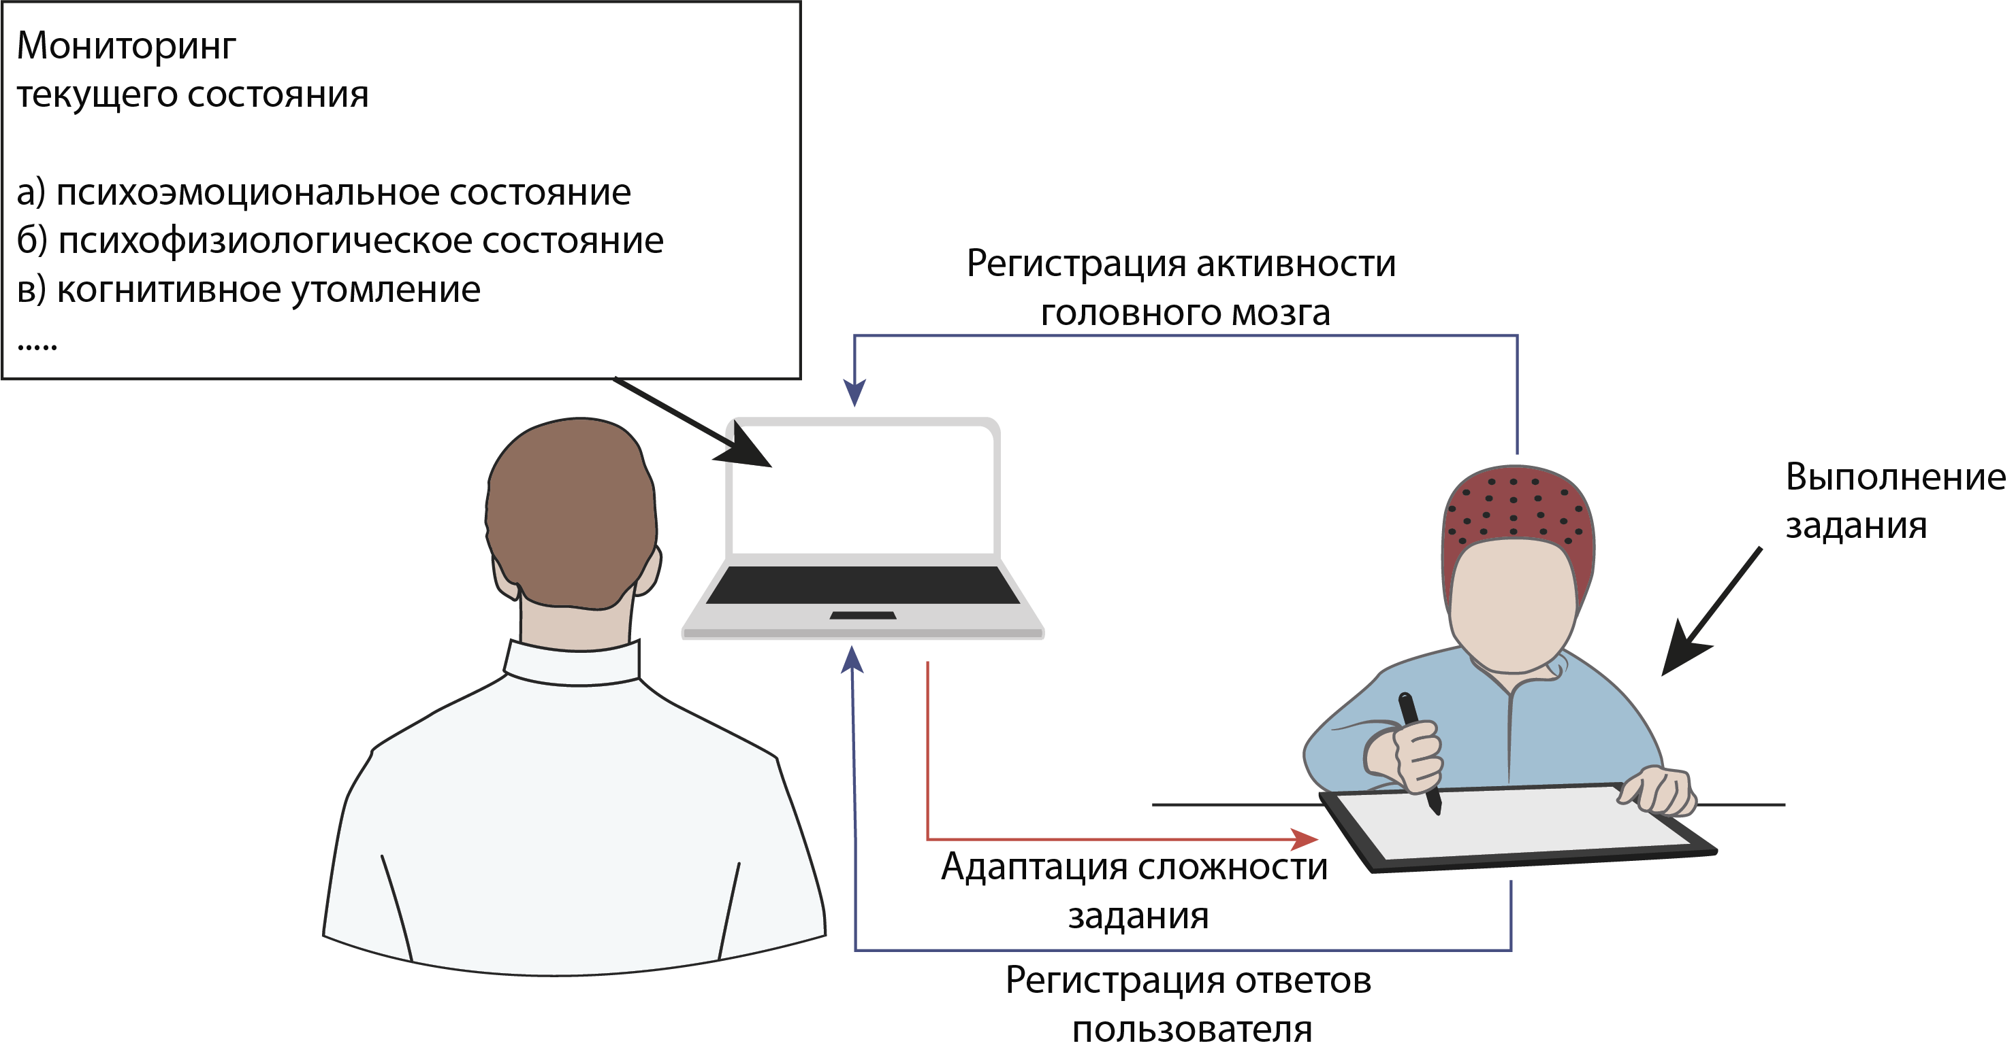
Нейронаука – путь к индивидуализации в образовании
Современная тенденция в образовании и педагогике – решения, основанные на данных.
Возможна ли персонализация образования на основании накопления педагогических данных?
Дополнение этой системы нейрофизиологическими биомаркерами и создание эффективных систем обратных связей
Куркин С.А., Грубов В.В., Максименко В.А., Пицик Е.Н., Храмова М.В., Храмов А.Е. Система для контроля и корректировки процесса обучения младших школьников на базе анализа данных ЭЭГ. Информационно-управляющие системы. 5, (2020) 50-61

Slide 11
Пути от нейронауки к образованию
Метаболические ограничения, ограниченный когнитивный ресурс: энергоснабжение, питание, реакция на гормоны стресса, загрязнение окружающей среды
Нейровизуализация
Биомаркеры
Нейронаука
Нейробиология
Образование
доказательства из нейробиологии используются для изменения психологической теории и подсказывают пути изменения образовательного процесса
Психология

Slide 12

«Скепсис» нейроученых и педагогов
Уровень современных научных знаний в нейронауке и нейробиологии предопределяет риск преждевременного внедрения в практику тех «отрывков» знаний до того, как будет создан фундамент понимания обучения мозга.
Взаимодействие нейронауки, психологии и образования иногда характеризуется скорее конкуренцией, чем сотрудничеством, и исследователи с подозрением относятся к «шумихе» вокруг образовательной нейронауки.

Slide 13
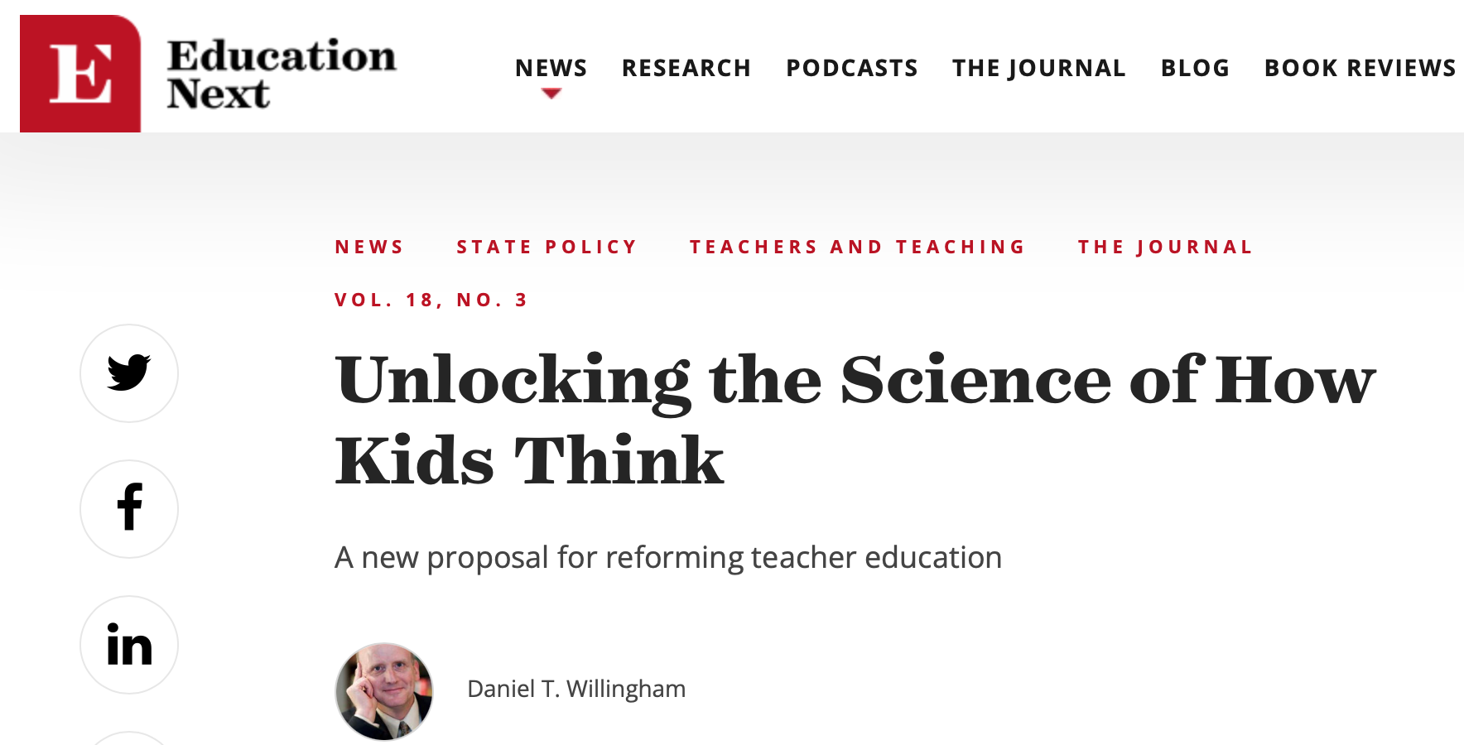
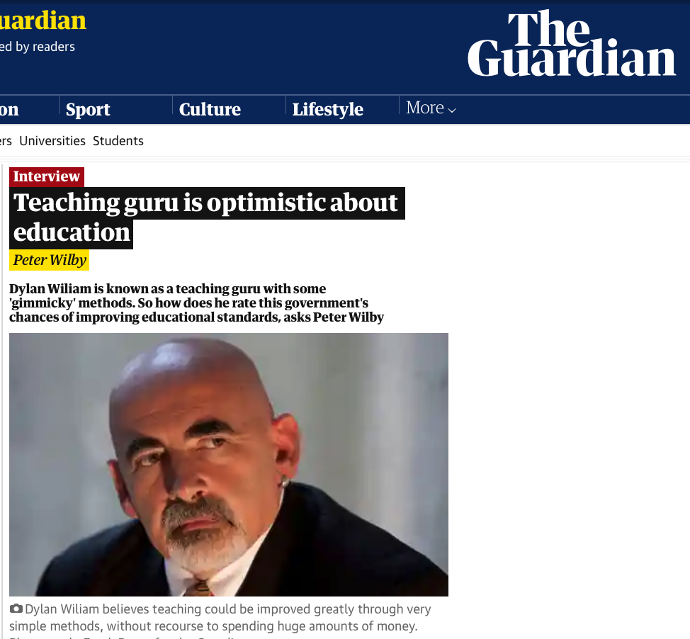
«Скепсис» нейроученых и педагогов
Daniel T. Willingham is a professor of psychology at the University of Virginia:
There seem to be three times as many articles considering the promise of neuroscience being brought to bear on education questions as there are actual empirical articles on the subject
Dylan Wiliam, Emeritus Professor of Educational Assessment at University College London Institute of Education:
Can anyone name one neuroscience study that provides insights into teaching that are likely to be useful before being confirmed by cognitive science?

Slide 14
«Скепсис» нейроученых и педагогов
Daniel T. Willingham is a professor of psychology at the University of Virginia:
Похоже, что статей, в которых рассматриваются перспективы применения нейронауки в вопросах образования, в три раза больше, чем реальных эмпирических статей на эту тему
Dylan Wiliam, Emeritus Professor of Educational Assessment at University College London Institute of Education:
Может ли кто-нибудь назвать хоть одно исследование в области нейронауки, которое дает представление о преподавании, которое может быть полезным до того, как оно будет подтверждено когнитивной наукой?

Slide 15
Критика связи нейронауки и образования
Априорные аргументы против актуальности нейробиологии для образования
Бауэрс* рассматривает образование исключительно как отношение к влиянию обучения на поведенческие результаты и не рассматривает лежащие в основе нейронные механизмы обучения как относящиеся к этому вопросу: "Я утверждаю, что нейробиология не имеет отношения к разработке и оценке преподавания»
Образование рассматривается исключительно как изменение поведения и нейропедагогика рассматривается как излишне редукционистская дисциплина
*Bowers, J.S. (2016). The practical and principled problems with educational neuroscience. Psychological Review, 123, 600–612.

Slide 16
Критика связи нейронауки и образования
Критика текущей практической деятельности в этой области
первоначальных исследований в этой области сосредоточены на понимании того, почему методы обучения, которые работают, работают, но есть ожидания, что нейробиология должна быстро дать революционные методы обучения большого эффекта
Методы, необходимые для сбора нейронаучных данных, такие как визуализация мозга, требуют контролируемых экспериментальных ситуаций. Они далеки от контекста натуралистического поведения в классе и, следовательно, сомнительно обоснованы. Отсюда недостаток эмпирических даннных
Данные нейробиологии могут быть сложными и трудно интерпретируемыми.

Slide 17
Основные направления современные исследований
Источники: Cognitive Development, Brain and Cognition, Computers & Education, Computers in Human Behavior, Developmental Cognitive Neuroscience, Heliyon, International Journal of Psychophysiology, Journal of Sport and Health Science, Trends in Neuroscience and Education.
Ключевые слова: brain–computer interface (BCI), electroencephalography (EEG), functional near-infrared spectroscopy (fNIRS), functional magnetic resonance imaging (fMRI), magnetoencephalography (MEG), school, child, children, education, training, learning.

Slide 18
Критика связи нейронауки и образования
Cомнения в жизнеспособности нейробиологических методов диагностики расстройств или прогнозирования индивидуальных различий.
Предлагаемое использование данных нейробиологии для прогнозирования результатов развития, таких как дислексия или аутизм, например, с использованием функциональной визуализации мозга или генетики
Методы нейровизуализации могут различать различные основные причины одного и того же поведения, они могут выявить процессы, не очевидные из поведения (например, ингибирование нерелевантных к задачам ответов), и при сборе на ранней стадии они могут иметь предсказательную силу.
Нейробиологические методы в настоящее время обладают низкой специфичностью или чувствительностью для скрининга, их стоимость слишком высока и удобство их применения намного намного ниже более простых поведенческих методов

Slide 19
Перспективы
В настоящее время больше работ о потенциале нейронауки в образовании, чем об результатах.
Понимание мозговых механизмов обучения может помочь в преподавании в школах. Несоответствие объясняется тем, что фундаментальная наука трудна, учитывая множество систем обучения в мозге и факторы, влияющие на их работу, и потому что ее трудно «перенести в класс».
«Трансляционная образовательная наука, базирующаяся на нейронаучных достижениях» может быть похожа на трансляционную доказательную медицину

Slide 20
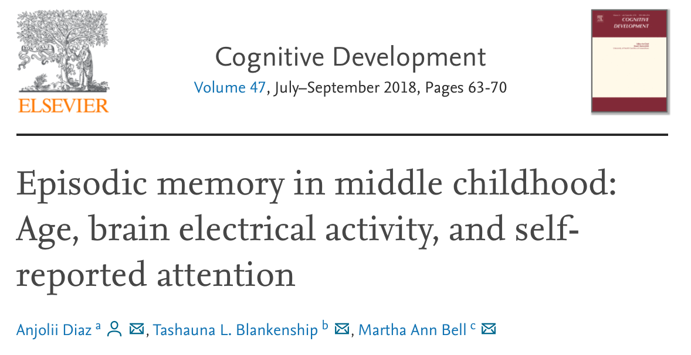
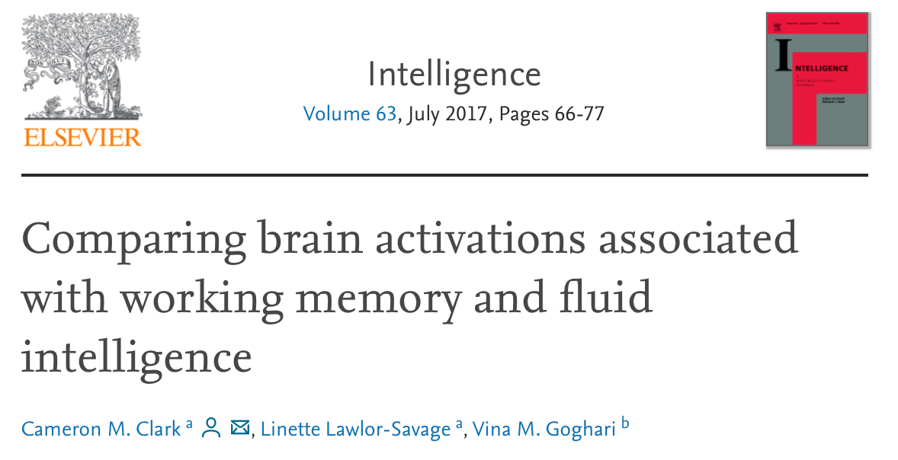
Измерение когнитивных способностей
Изучены эпизодическая память (ЭП), внимание и особенности нейрофизиологических функций детей.
Теменные изменения на ЭЭГ при решении задачи и внимание связаны с производительностью ЭП.
Теменная ЭЭГ может дать критическую информацию об ЭП в среднем детском возрасте.
Рабочая память и задачи подвижного интеллекта активируют фронтально-теменную кору головного мозга.
Лобно-теменная активация не ограничивается этими когнитивными задачами
Лобно-теменная активация может представлять собой целенаправленное поведение в более общем виде.

Slide 21
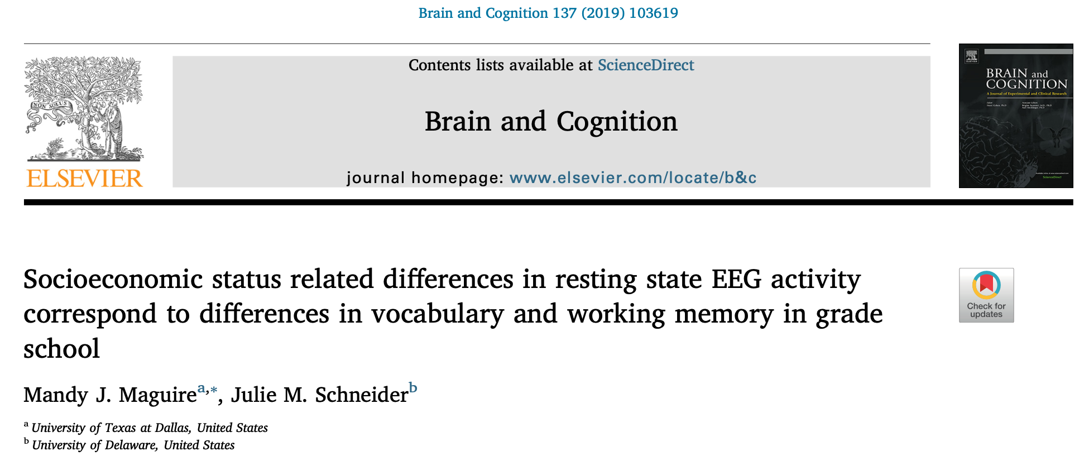
Влияние различных факторов на показатели
У детей из семей с низким и высоким уровнем дохода наблюдаются различия в состоянии покоя на ЭЭГ.
У детей из малообеспеченных семей проявляется большая тета- и меньшая альфа-активность.
Состояние покоя тета-ритма коррелирует с рабочей памятью.
45 children from low-income homes and 45 age- and gender-matched children from higher-income homes. EEG

Slide 22
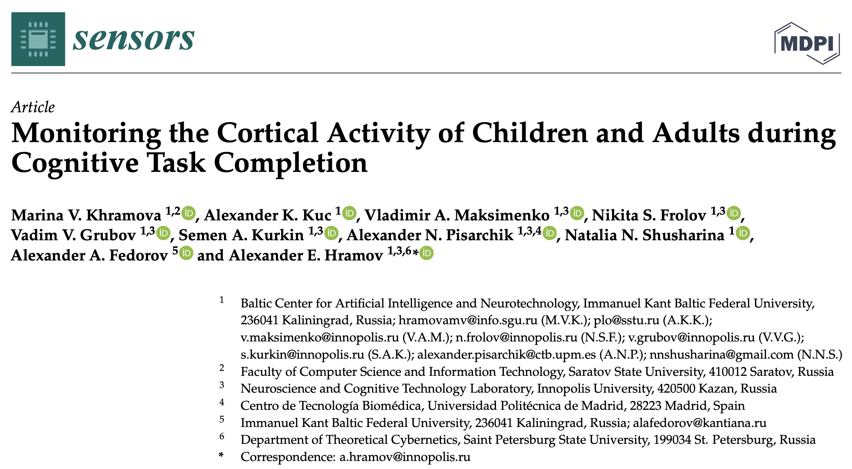
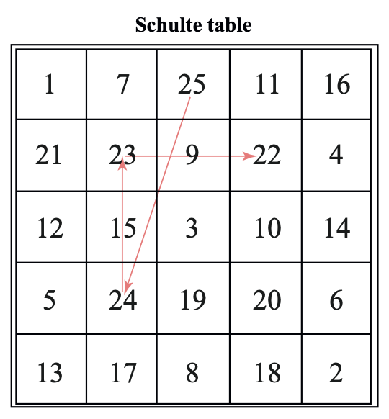
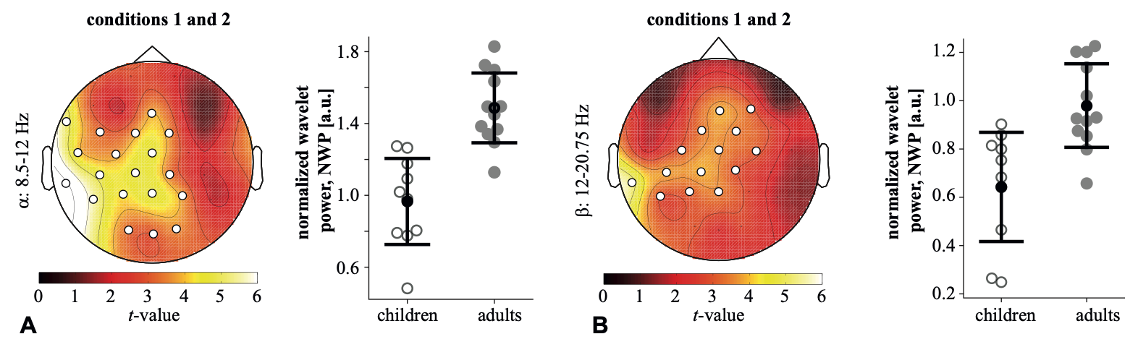
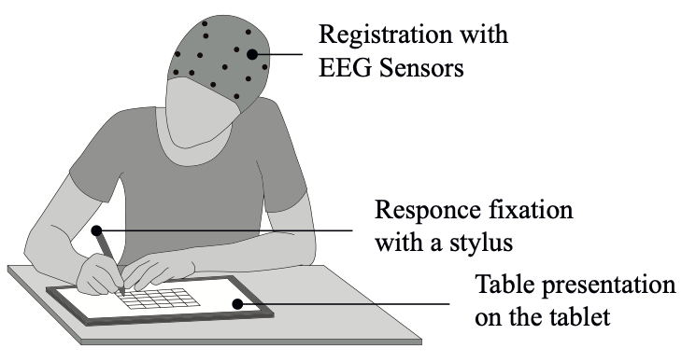
Возрастные изменения
Cложная когнитивная задача одновременно задействовала несколько когнитивных процессов и систем: визуальный поиск, рабочую память и ментальную арифметику
У детей анализ ЭЭГ выявил высокую мощность теменного альфа-диапазона в конце задания. Это указывает на переход от процедурной стратегии к менее требовательному извлечению фактов
У взрослых мощность лобного бета-диапазона увеличивалась в конце задания. Это отражает усиление опоры на нисходящие механизмы, когнитивный контроль или модуляцию внимания, а не изменение арифметической стратегии.

